Slide 1

A nyomás
Szilárd testek nyomása
https://www.youtube.com/watch?v=AH4KpIf_DJQ

Slide 2
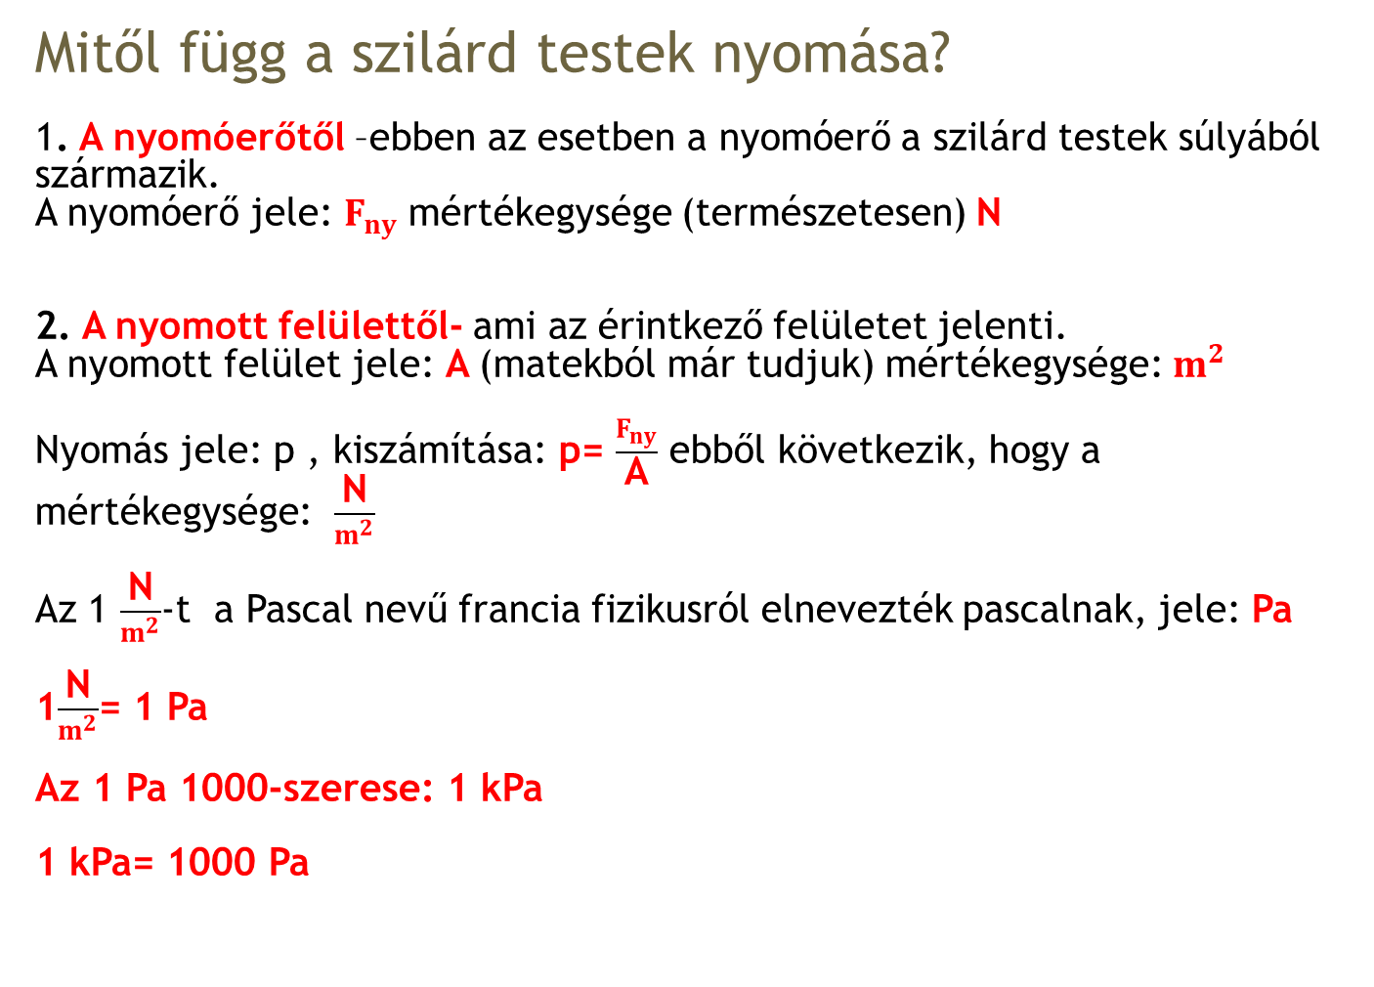
Mitől függ a szilárd testek nyomása?
1. A nyomóerőtől –ebben az esetben a nyomóerő a szilárd testek súlyából származik.
A nyomóerő jele: $F_{ny}$ mértékegysége (természetesen) N
2. A nyomott felülettől- ami az érintkező felületet jelenti.
A nyomott felület jele: A (matekból már tudjuk) mértékegysége: $m^{2}$
Nyomás jele: p , kiszámítása: p= $\frac{F_{ny}}{\text{A}}$ ebből következik, hogy a mértékegysége: $\frac{\text{N}}{m^{2}}$
Az 1 $\frac{\text{N}}{m^{2}}$-t a Pascal nevű francia fizikusról elnevezték pascalnak, jele: Pa
1$\frac{\text{N}}{m^{2}}$= 1 Pa
Az 1 Pa 1000-szerese: 1 kPa
1 kPa= 1000 Pa

Slide 3
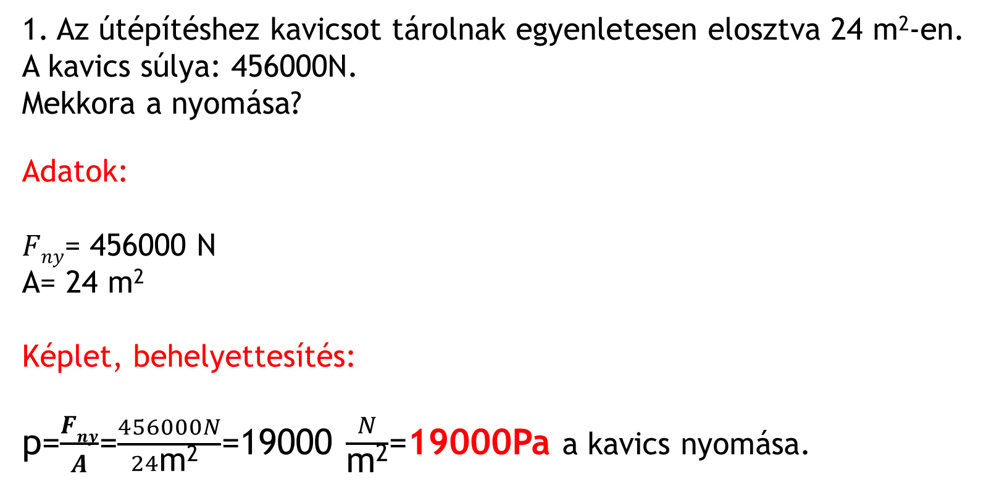
A nyomás kiszámítása (példa)
Az útépítéshez kavicsot tárolnak egyenletesen elosztva 24 m²-en.
A kavics súlya: 456000N.
Mekkora a nyomása?
Adatok:
$Fny$= 456000 N
A= 24 m²
Képlet, behelyettesítés:
p=$\frac{Fny}{A}$=$\frac{456000N}{24\text{m}\text{2} }$=19000 $\frac{N}{\text{m}\text{2}}$=19000Pa a kavics nyomása.

Slide 4
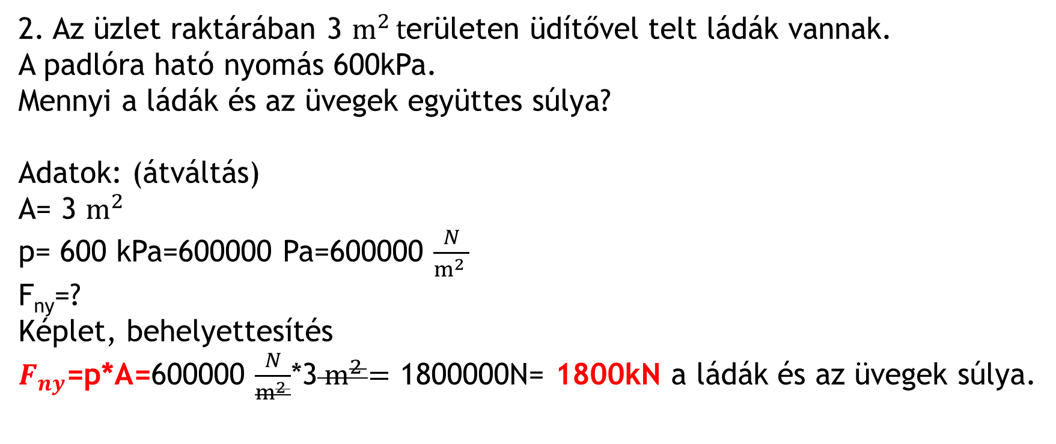
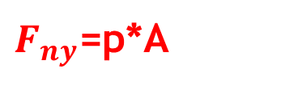
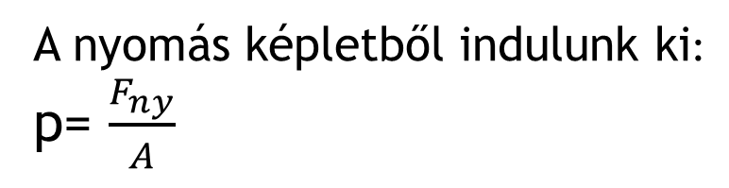
A nyomóerő kiszámítása(példa)
A nyomás képletből indulunk ki:
p= $\frac{F_{ny}}{A}$
$F_{ny}$=p*A
2. Az üzlet raktárában 3 $m^{2 }t$erületen üdítővel telt ládák vannak.
A padlóra ható nyomás 600kPa.
Mennyi a ládák és az üvegek együttes súlya?
Adatok: (átváltás)
A= 3 $m^{2 }$
p= 600 kPa=600000 Pa=600000 $\frac{N}{m^{2 }}$
F_{ny}=?
Képlet, behelyettesítés
$F_{ny}$=p*A=600000 $\frac{N}{m^{2 }}$*3${ m}^{2 }=$ 1800000N= 1800kN a ládák és az üvegek súlya.

Slide 5
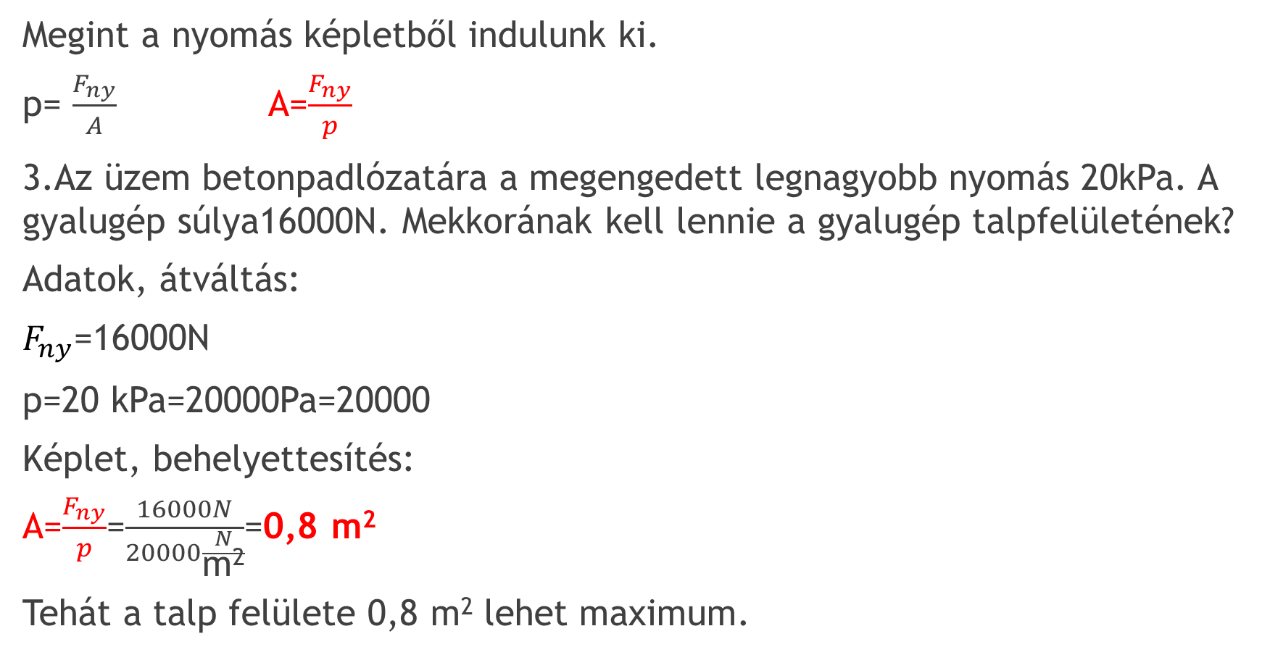
A nyomott felület kiszámítása(példa)
Megint a nyomás képletből indulunk ki.
p= $\frac{F_{ny}}{A}$ A=$\frac{F_{ny}}{p}$
3.Az üzem betonpadlózatára a megengedett legnagyobb nyomás 20kPa. A gyalugép súlya16000N. Mekkorának kell lennie a gyalugép talpfelületének?
Adatok, átváltás:
$F_{ny}$=16000N
p=20 kPa=20000Pa=20000
Képlet, behelyettesítés:
A=$\frac{F_{ny}}{p}$=$\frac{16000N}{20000\frac{N}{\text{m}\text{2}}}$=0,8 $\text{m}\text{2}$
Tehát a talp felülete 0,8 $\text{m}\text{2}$ lehet maximum.

Slide 6

Kérném, hogy a ppt alapján készítsetek egy vázlatot a füzetbe!
A mintafeladatokat nem kell lemásolni, csak jól nézzétek át, hogy kell megoldani a feladatokat!
Tanulni a tk. 84.o-86. oldalig kell.
Írásbeli MF. 40. oldal.
Nem kell visszaküldeni, csak jelöljétek a krétában, hogy megcsináltátok a házi feladatot!
Gabi néni

